Slide 1
DEPARTAMENTO CIENCIAS DE LA VIDA Y DE LA AGRICULTURA CARRERA DE INGENIERÍA EN BIOTECNOLOGÍA
Evaluación de la Dosis Letal Media (DL50) de nanopartículas de ácido poli(láctico-co-glicólico) (PLGA) administradas por vía oral en ratones Balb / c.
Trabajo de titulación previo a la obtención del título de Ingeniera en Biotecnología
TIBÁN MOLINA GISSELA ESTEFANÍA

Slide 2
CONTENIDO
Introducción
Objetivos del Proyecto
Objetivo General
Objetivos Específicos
Marco Referencial
Metodología
Resultados y Discusión
Conclusiones
Recomendaciones
Agradecimientos

Slide 3
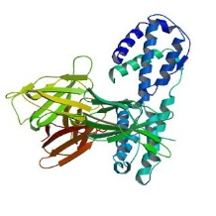
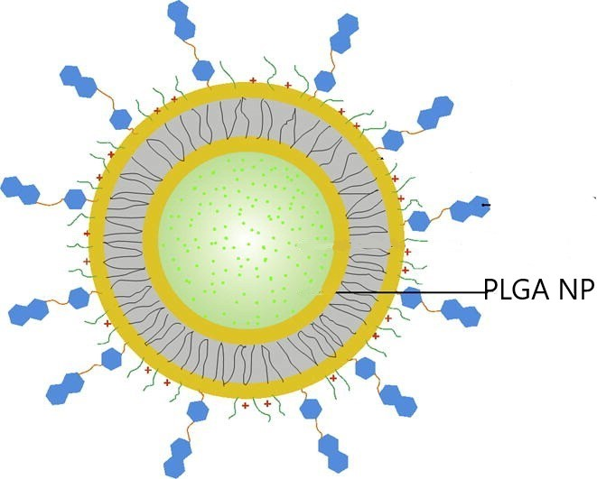
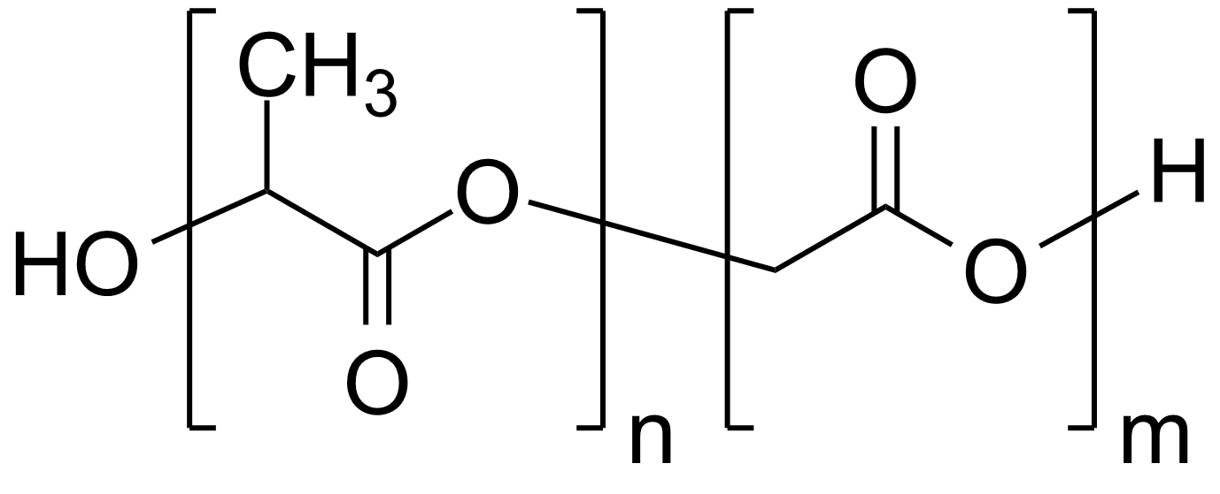
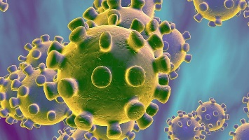
INTRODUCCIÓN
SÍNTESIS DE NANOPARTÍCULAS POLIMÉRICAS Y ENCAPSULACIÓN DE PRODUCTOS.
PLGA
Lisados ​​celulares
Proteínas
PLA
PGA
Péptidos
Lipopéptidos
Virus
Anticuerpos monoclonales
ADN plasmídico
Factores de crecimiento

Slide 4
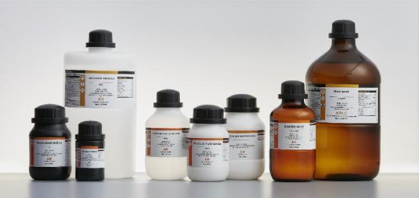
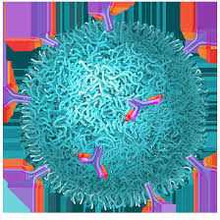
Justificación
Perfil de toxicidad de una sustancia
Impacto en la estructura y funcionalidad de los órganos.
Dosificación, especie, y vía de administración.
Maximizar la seguridad
Perfil de toxicidad de las PLGA NP
No se ha evaluado directamente los efectos del PLGA
No se conoce la concentración exacta de polímero de las formulaciones.
La síntesis emplea solventes tóxicos
Minimizar el riesgo
Establecer los órganos deben ser monitoreados.
Evaluar in vivo posteriores nanoformulaciones basadas en PLGA
PLGA NP

Slide 5
OBJETIVOS
Objetivo general
Evaluar la Dosis Letal Media (DL50) de nanopartículas de ácido poli(láctico-co-glicólico) (PLGA) administradas por vía oral en ratones Balb / c.
Objetivos Específicos
Sintetizar nanopartículas de PLGA por el método de nanoprecipitación.
Eliminar totalmente el solvente de síntesis de las nanopartículas de PLGA mediante destilación al vacío y liofilización.
Determinar la Dosis Letal Media (DL50) de las nanopartículas de PLGA mediante el Método Bliss.
Determinar si el sexo de los animales influye en su respuesta ante la administración oral de diferentes dosis de nanopartículas de PLGA.

Slide 6
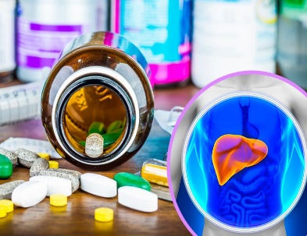
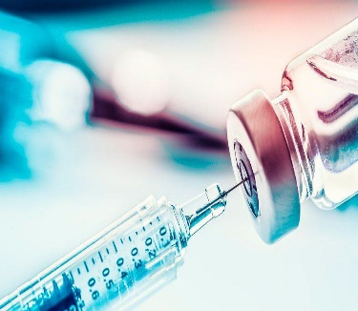
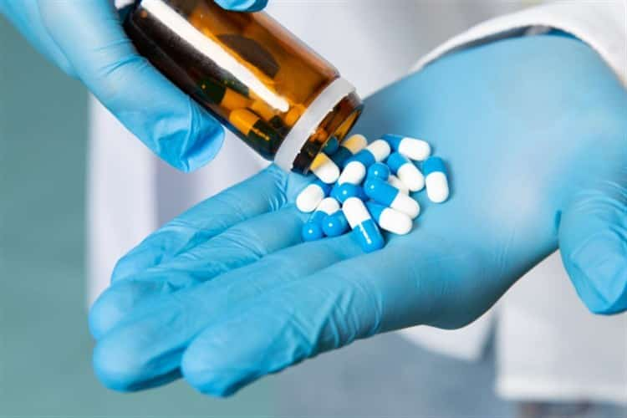
MARCO REFERENCIAL
Industria farmacéutica
Protege de la degradación
Reduce la absorción celular a lo largo de la ruta endocítica
Desarrollo de Vacunas
VENTAJAS DE LOS SISTEMAS
PLGA NP- FÁRMACO
Liberación sostenida
Nanomedicina
Dirigir directamente a órganos o células específicos
Terapia contra el cáncer
Prolongan el tiempo de circulación in vivo

Slide 7
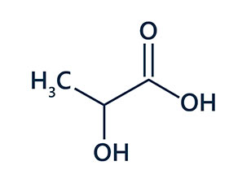
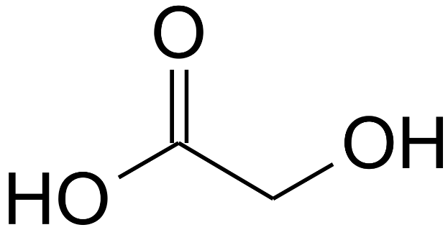
Metabolismo del PLGA
Riñones
Ganglios linfáticos
Hidrólisis
Ácido láctico
Hígado
Pulmones
PLGA
Médula ósea
Ácido glicólico
Corazón
Cerebro
Son monómeros endógenos y el cuerpo los metaboliza fácilmente a través del ciclo de Krebs

Slide 8
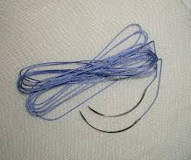
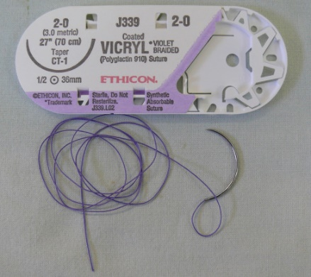
Estudios de toxicidad del PLGA
Dexon
Vicryl
En huesos o tejidos blandos de animales podría causar una respuesta inflamatoria leve (Tiainen et al., 2004).
Reacciones inflamatorias severas por prótesis de PLGA implantadas por vía subcutánea en un modelo de rata Fisher, probablemente debido a la degradación de PLGA en un ambiente ácido (Kim et al. 2007)

Slide 9
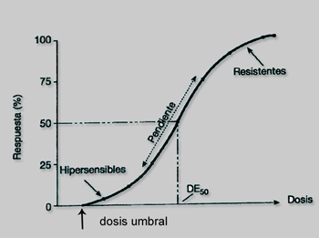
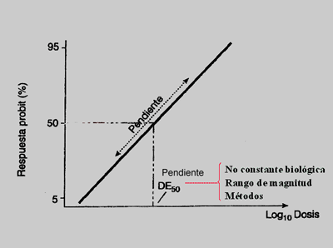
Importancia del estudio de la toxicidad en la Nanotecnología
Carácterísticas de las nanopartículas
tamaño pequeño
composición química
gran área de superficie
forma
Método Bliss
Puede ser expresada por la DL50, es decir, la dosis que produce la muerte en el 50% de los animales
Base legal para trabajo con animales en Ecuador Art. 147 del Código Orgánico de Ambiente de la República del Ecuador
Toxicidad Aguda

Slide 10
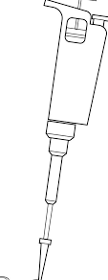
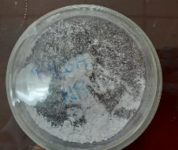
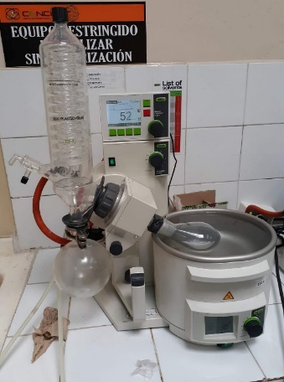
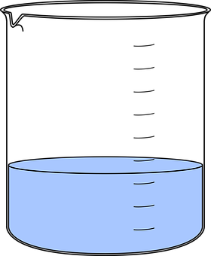
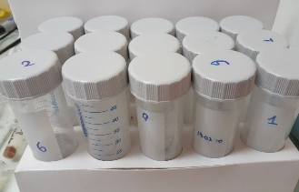
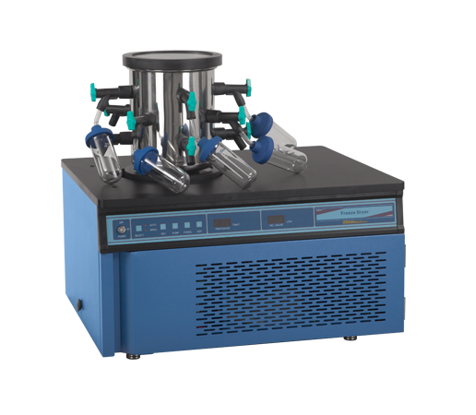
METODOLOGÍA
Síntesis de
Nanopartículas por Nanoprecipitación
Purificación de PLGA NP
Disueltas en buffer PBS pH 7,4autoclavado
Agitación por 2 h
Solución
PLGA-acetona
Solución de agua y PEG al 0,001%
Rotavapor
Baño María T 30°C
Presión a 35 mmHg
PLGA NP
100 mg de PLGA
Solución acuosa de PLGA NP
10 ml de acetona pura
T 30°C
Liofilizador 48 horas

Slide 11
METODOLOGÍA
Preparacion del Inóculo
Las PLGA NP fueron disueltas en buffer PBS pH 7.4 autoclavado y homogenizadas utilizando el vórtex.
En base a la bibliografía consultada
Dosis Incial: 223 mg / kg
Se realizaron pruebas con dosis de 100, 400, 600 y 800 mg / kg.
Las dosis de 600 y 800 mg / kg tuvieron que ser filtradas a través de una membrana estéril (0,45 µm)

Slide 12
METODOLOGÍA
Experimentación con animales
Ubicación
Distribución o densidad
Alimentación
Laboratorio de Inmunología y Virología
Jaula convencional 425x276x153 cm estándar tipo 3.
Machos y hembras separados (5 por jaula)
Acceso libre a alimento y agua
Contención
Control
Aseo
Temperatura y Humedad relativa
Luz, temperatura, humedad, ruidos y vibraciones
Personal autorizado
Dos veces por semana
18-22°C y 30-70%
Acceso

Slide 13
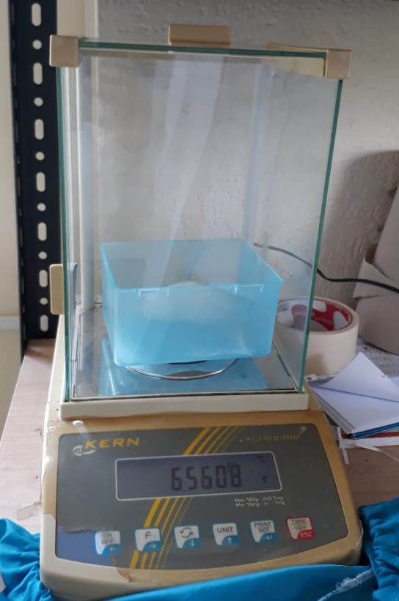
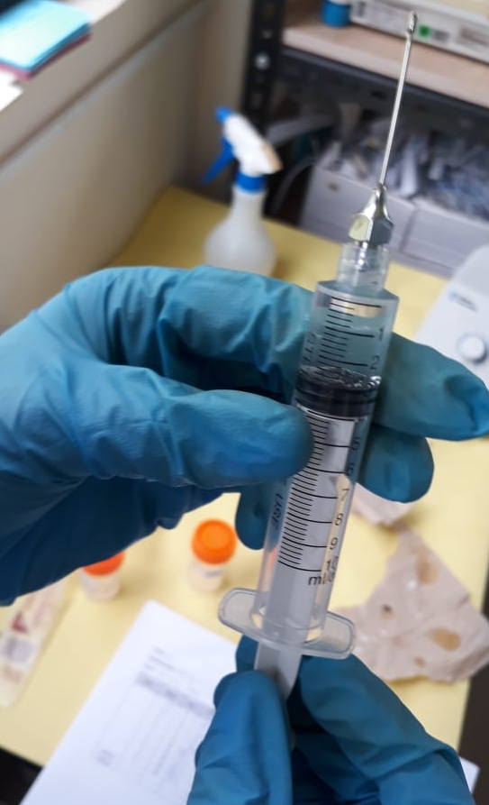
Administración de PLGA NP
Grupo | PLGA NP mg/kg | Sexo | Número de animales | Media del peso inicial
1 | 223 | H | 5 | 31,40
 | 223 | M | 5 | 36,20
2 | 100 | H | 5 | 31,60
 | 100 | M | 5 | 38,14
3 | 400 | H | 5 | 30,32
 | 400 | M | 5 | 37,84
4 | 600 | H | 5 | 28,98
 | 600 | M | 5 | 35,48
5 | 800 | H | 5 | 28,88
 | 800 | M | 5 | 35,00
 |  | Total | 50 | 33,384
Total de ratones Balb / c: 61 (11 controles)
Machos: 31
Hembras:30
Edad: 10 semanas
Peso promedio: 33, 38 gramos.
Los ratones fueron observados de 7 a 14 días. El sacrificio se realizó por dislocación cervical manual y se recolectó el hígado y los riñones de cuatro ratones de cada grupo.

Slide 14
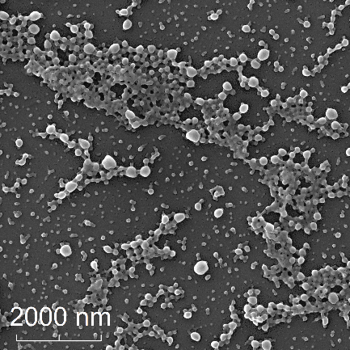
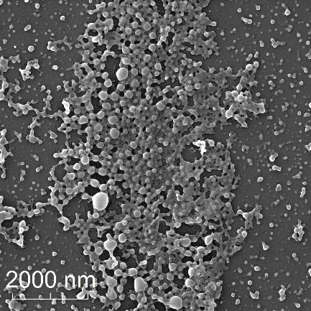
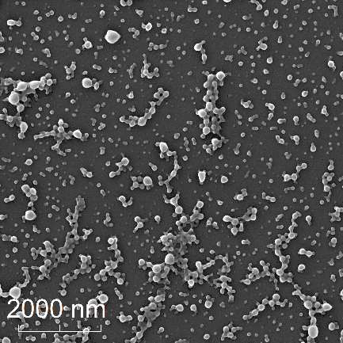
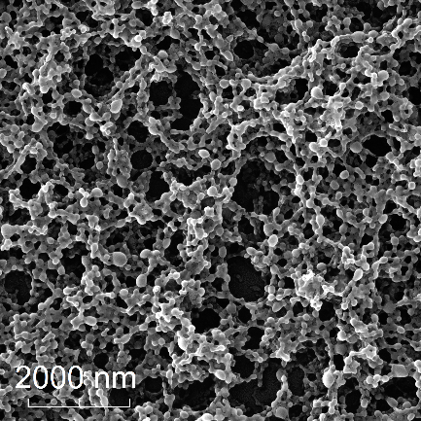
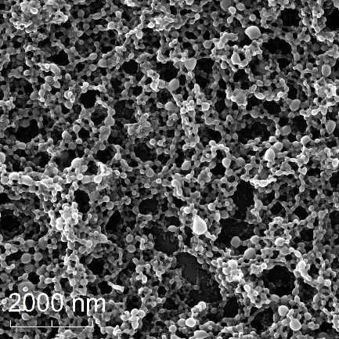
RESULTADOS Y DISCUSIÓN
Caracterización de PLGA NP mediante Microscopía Electrónica de Barrido (SEM)
Magnitud: fue de 66,7 kx a 10 kv.
Diámetro promedio de 534 nanopartículas: 149,36 nm con una desviación estándar de 56,32

Slide 15
RESULTADOS Y DISCUSIÓN
Sintomatología y Toxicidad
Peso corporal inicial y final
GRUPO 1 (223 mg /kg)
MACHOS
GRUPOS 2, 3, 4 y 5
(100, 400, 600, 800 mg / kg)
Cambios de comportamiento.
Un ratón de este grupo murió en el día 5.
HEMBRAS
Debilitamiento físico
No mostraron ningún cambio ni signo de toxicidad.
No mostraron cambios de comportamiento
No presentaron signos de toxicidad.
Grupo | Sexo | PLGA NP (mg/kg) | Número de animales | Media del peso inicial (g) | Media del peso final (g)
1 | H | 223 | 5 | 31,40 | 30,66
 | M | 223 | 5 | 36,20 | 37,05
Control | M | 0 | 2 | 32,85 | 32,98
2 | H | 100 | 5 | 31,60 | 31,38
 | M | 100 | 5 | 38,14 | 36,40
3 | H | 400 | 5 | 30,32 | 29,34*
 | M | 400 | 5 | 37,84 | 38,16
4 | H | 600 | 5 | 28,98 | 29,30
 | M | 600 | 5 | 35,48 | 36,12
5 | H | 800 | 5 | 28,88 | 29,86
 | M | 800 | 5 | 35,00 | 35,30
Control | H | 0 | 5 | 29,90 | 31,06
 | M | 0 | 4 | 32,625 | 33,775
En el momento de las necropsias no mostraron cambios morfológicos macroscópicos en el hígado, corazón, riñón y pulmón.
La prueba t-Student con un 95% de confianza hembras 400 mg / kg (p= 2.3459x10⁻⁵)
Notes:
Navarro 2012

Slide 16
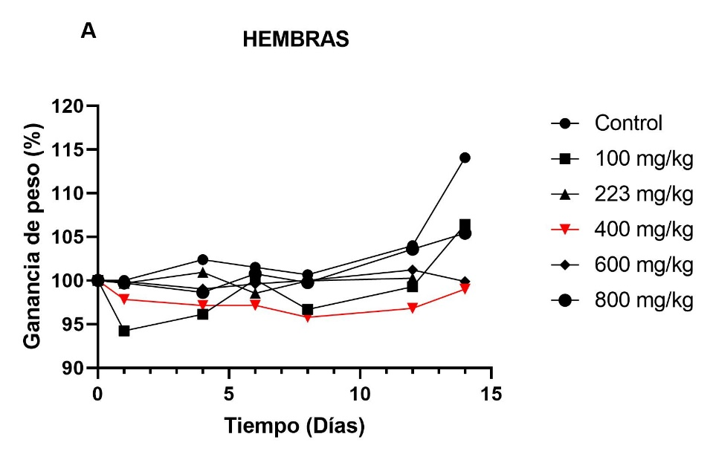
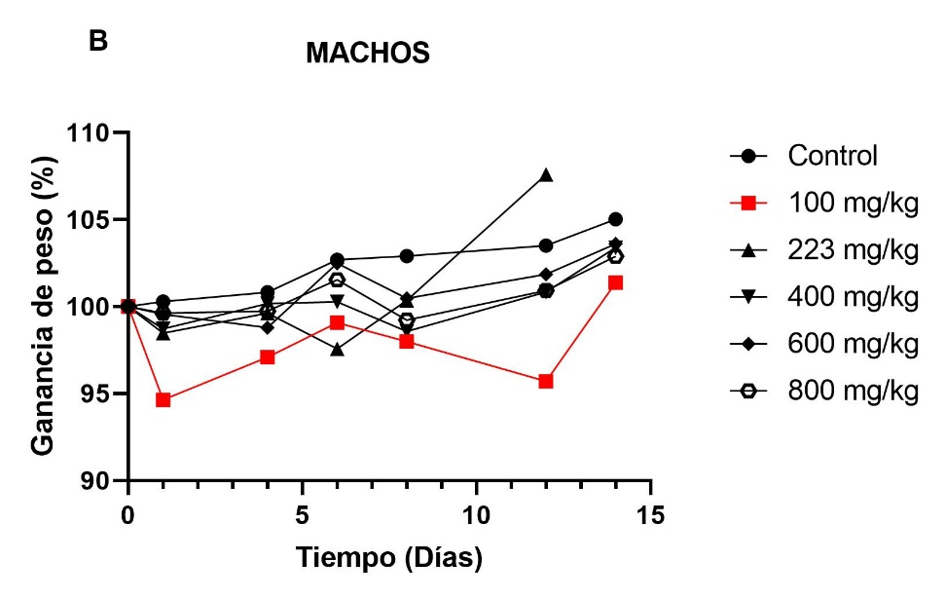
RESULTADOS Y DISCUSIÓN
Análisis del porcentaje de ganancia de peso corporal de los animales durante el período observación
Prueba no paramétrica Kruskal-Wallis hembras 400 mg / kg (p = 0,0010), machos con 100 mg / kg (p = 0,0047). Se compararon los pesos de machos y hembras de cada grupo, el único grupo en el que no se encontró una diferencia fue el Grupo 1 tratado 223 mg / kg (p = 0,1863).

Slide 17
RESULTADOS Y DISCUSIÓN
Resumen del peso de los órganos de ratones tratados con PLGA NP por vía oral.
Grupo | Sexo | PLGA NP (mg / kg) | Media del peso (g)
 |  |  | Riñones | Control | Hígado | Control
1 | H | 223 | 0,346 | 0,447 | 1,795 | 1,616
 | M | 223 | 0,478 | 0,447 | 1,391 | 1,616
2 | H | 100 | 0,345 | 0,315 | 1,800 | 1,775
 | M | 100 | 0,525 | 0,508 | 2,050 | 1,975
3 | H | 400 | 0,330 | 0,315 | 1,330 | 1,775
 | M | 400 | 0,500 | 0,508 | 2,050 | 1,975
4 | H | 600 | 0,320 | 0,315 | 1,300 | 1,775
 | M | 600 | 0,565 | 0,330 | 2,020 | 1,975
5 | H | 800 | 0,295 | 0,315 | 1,485 | 1,775
 | M | 800 | 0,515 | 0,508 | 2,055 | 1,975
Prueba estadística t-Student con un 95% de confianza. Riñones de los machos del Grupo 1 (223 mg / kg) y su grupo de control (p < 0.05).

Slide 18
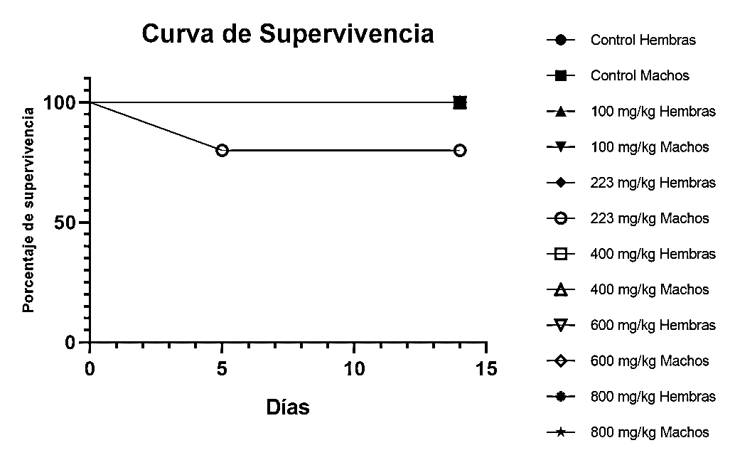
RESULTADOS Y DISCUSIÓN
No fue posible calcular la DL50, ni por el método Bliss, ni por ningún otro método estadístico, esto debido a que no se estableció el límite de respuesta de 100 % de mortalidad.

Slide 19
RESULTADOS Y DISCUSIÓN
Vía | Autor | Animales | Dosis
Oral | Semete et al., 2010 | Balb/C male mice weighing 20– 25 g | 160-200 mg/kg
Oral | Sarti et al., 2011 | Balb/c | 100 mg /animal
Oral | Gajendiranet al., 2014 | male Wistar rats (190–250 g) w | 12 mg / kg
Oral | Gajendiranet al., 2013 | The male-wistar rats (180–200 g) | 136,98 mg / Kg
Oral | Mittal, et al.2007 | ratas macho Sprague Dawley de 200 a 220 gramos | 5mg / kg
Oral | Yin et al., 2007 | Ratas Wistar de 220 ± 20 g | 1 mg / kg
Guo et al. (2015), en la cual se estudió la toxicidad de PLGA NP cargadas con el fármaco daunorubicin administradas por vía intravenosa, muestra que la DL50 de sus NP fue de 464.4 mg / kg.

Slide 20
RESULTADOS Y DISCUSIÓN
Aglomeraciones de PLGA NP luego del proceso de liofilización.
Autores que mencionan la filtración del inóculo.
Guedj et al. (2015)
Danhier et al. (2009)
Duan et al. (2006)
Según Ramos et al.(2017)
morfometría de la partícula,
humedad residual
Modificar la concentración de PEG de las NP (lioprotector) poloxámeros, las poloxaminas o quitosano
Determinación de la dosis del fármaco or HPLC
Estimación de la dosis de PLGA por el porcentaje de encapsulación.

Slide 21
CONCLUSIONES
Las PLGA NP fueron sintetizadas por el método de nanoprecipitación, siguiendo el método de Fessi et al. (1992) modificado.
El solvente de síntesis de las PLGA NP, acetona pura, se eliminó totalmente mediante la destilación al vacío de las soluciones de PLGA NP, y la posterior liofilización del producto de dicha destilación durante 48 horas seguidas.
No fue posible determinar la DL50 de las PLGA NP mediante el Método Bliss, debido a que las dosis administradas: 100, 223, 400, 600 y 800 mg / kg, no lograron el límite de respuesta de 100 % de mortalidad.
No se encontró evidencia de que el sexo influyó en su respuesta de los animales ante la administración oral de diferentes dosis de PLGA NP, esto debido a la alta tasa de supervivencia de los animales.

Slide 22
RECOMENDACIONES
Reemplazo de este buffer.
Solución de PLGA NP en agua destilada, producto de la destilación al vacío.
Estudiar el uso de PEG y su rol como agente protector frente a la liofilización
Método para determinar la concentración de PLGA NP de una solución filtrada mediante.
El cálculo de la DL50 por vía intravenosa, también puede ser motivo de estudio.

Slide 23
AGRADECIMIENTOS
Lcdo. Alexis Patrice Martial Debut, Ph.D
Rachid Seqqat Ph.D.
Ing. Karla Vizuete
Ing. Katherine Pazmiño
Dra. Marbel Torres

Slide 24
GRACIAS POR SU ATENCIÓN

